Slide 1
ФГБУ "ФЦОМОФВ"
ОТКРЫТИЕ СТУДЕНЧЕСКИХ СПОРТИВНЫХ КЛУБОВ В ОБРАЗОВАТЕЛЬНЫХ ОРГАНИЗАЦИЯХ РФ
31 марта 2022 г. 10:00
HTTPS://ЕИП-ФКИС.РФ

Slide 2
ФГБУ "ФЦОМОФВ"
Роль ССК в системе образования
Снижение уровня физической подготовленности и здоровья молодежи является в настоящее время Одним из самых актуальных вопросов для руководства образовательных организаций, в этой связи необходимо поддерживать массовое спортивное движение среди обучающихся. В условиях повышенной учебной нагрузки и дефицита двигательной активности обучающихся особую актуальность приобретает необходимость эффективной организации физкультурно-оздоровительной работы, особенно во внеурочное время.
Студенческий спортивный клуб является наиболее эффективным средством, призванным осуществлять работу в разных направлениях и решать разноплановые и актуальные задачи по пропаганде здорового образа жизни, привлечению обучающихся к систематическим занятиям физической культурой и спортом, общефизической подготовке.
Поддержка индивидуального физического и интеллектуального развития молодёжи; предоставление необходимого пространства и свободы для принятия самостоятельных решений, формирование мотивационно–ценностных ориентиров и повышение престижа здорового образа жизни, физической культуры и спорта в молодёжной среде.

Slide 3
ФГБУ "ФЦОМОФВ"
Деятельность ССК осуществляется на основании и в соответствии с нормативно-правовыми актами:
Конституция Российской Федерации Статьи 43;
Федеральный закон от 29 декабря 2012 г № 273-ФЗ «Об образовании в Российской Федерации»;
Федеральный закон от 4 декабря 2007г. №329-ФЗ «О физической культуре в Российской Федерации» (с изм. и доп.);
Указ Президента РФ от 29 мая 2017 г. № 240 «Об объявлении в Российской Федерации Десятилетия детства»;
Перечень поручений Президента РФ по итогам заседания Совета по развитию физической культуры и спорта № Пр -2397 от 22 октября 2019;
Стратегия развития физической культуры и спорта в Российской Федерации на период до 2030 года, утверждена распоряжением Правительства Российской Федерации от 24 ноября 2020 года № 3081-р;
Межотраслевая программа развития студенческого спорта до 2024 года, утверждена приказом Минспорта России, Минпросвещения России и Минобрнауки России от 09 марта 2021 г. N 141/167/90;
Приказ Минобрнауки России от 23 марта 2020 года № 463 «Об утверждении порядка осуществления деятельности студенческих спортивных клубов (в том числе в виде общественных объединений), не являющихся юридическими лицами»;

Slide 4
ФГБУ "ФЦОМОФВ"
ЦЕЛИ И ЗАДАЧИ ССК
создание условий для развития массовых и индивидуальных форм физкультурно-оздоровительной и спортивной работы в образовательной организации
участие в спортивных соревнованиях различного уровня среди образовательных организаций
развитие волонтерского движения по пропаганде здорового образа жизни
развитие традиционных и наиболее популярных в регионе основных видов спорта, привлечение обучающихся в объединения на общности интересов в команды по различным видам спорта
вовлечение обучающихся, в том числе с ограниченными возможностями здоровья в систематические занятия физической культурой и спортом
установление и развитие связей с другими студенческими спортивными клубами и организациями
расширение спектра предлагаемых услуг секционной и досуговой работы
Спортивный клуб создается в целях привлечения обучающихся к систематическим занятиям физической культурой и массовым спортом, формирования у них потребности в здоровом образе жизни, развития студенческого самоуправления, а также развития и популяризации традиций региона в области физической культуры и спорта.

Slide 5
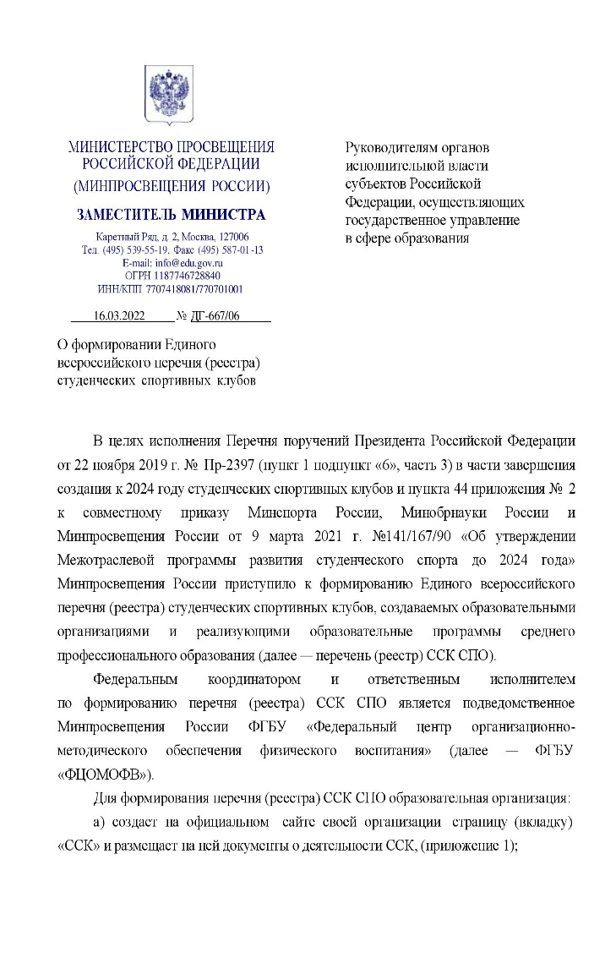
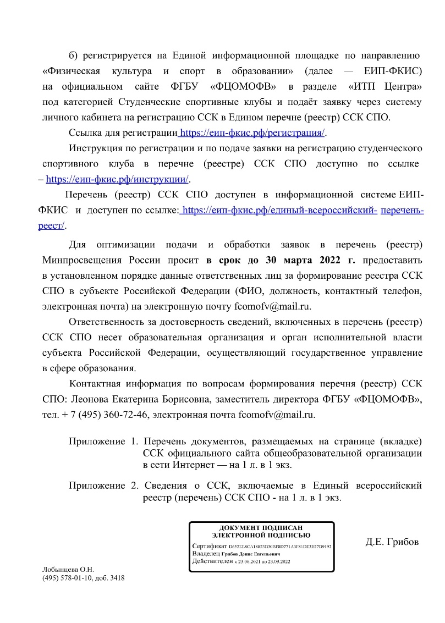
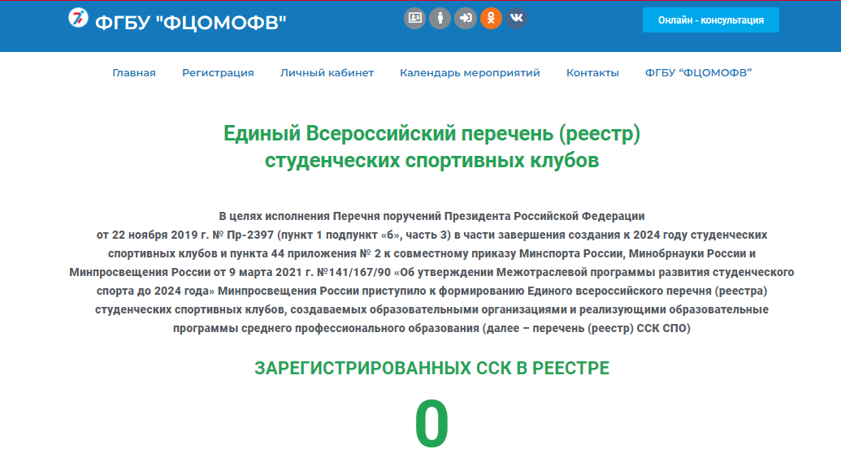
ФГБУ "ФЦОМОФВ"
Формирование Единого всероссийского перечня (реестра) студенческих спортивных клубов
Письмо Минпросвещения России от 16.03.2022 г.
№ ДГ-667/06
«О формировании Единого всероссийского перечня (реестра) студенческих спортивных клубов»

Slide 6
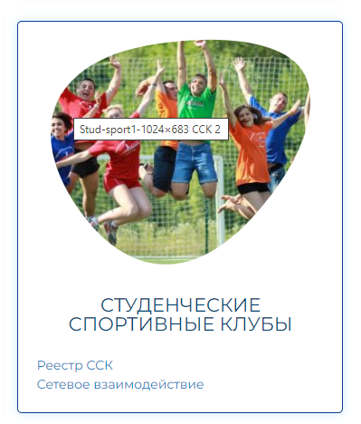
ФГБУ "ФЦОМОФВ"
Формирование Всероссийского перечня (реестра) ССК включает
следующие этапы:
Образовательные организации СПО создают на официальном сайте своей организации страницу (вкладку) «ССК» и размещают на ней документы о деятельности студенческих спортивных клубов, согласно утвержденному перечню
Образовательные организации СПО регистрируются на Единой информационной площадке «Физическая культура и спорт в образовании»
Образовательные организации СПО подают заявку через систему личного кабинета на регистрацию ССК в Едином перечне (реестре) ССК СПО
ФГБУ ФЦОМОФВ на основании представленных данных ССК формирует единый всероссийский перечень (реестр) студенческих спортивных клубов, и размещает его на своем официальном сайте в сети интернет http://фцомофв.рф
Перечень документов
1.Выданная образовательной организации лицензия на осуществление образовательной деятельности по виду образования «дополнительное образование детей и взрослых» (либо активная ссылка на страницу, где размещена лицензия);
2.План работы студенческого спортивного клуба (далее – ССК) на учебный год;
3.Календарный план спортивно-массовых мероприятий;
4.Расписание работы спортивных секций в ССК.
Для ССК, созданных в виде общественных объединений, не являющихся юридическими лицами:
•Протокол съезда (конференции) или общего собрания образовательной организации о создании ССК;
•Устав ССК, принятый на съезде (конференции) или общим собрании образовательной организации.
Все вышеперечисленные документы размещаются в формате PDF.
Для ССК, созданных в качестве структурных подразделений образовательных организаций:
•Приказ о создании ССК;
•Положение о ССК.
Все вышеперечисленные документы размещаются в формате PDF.

Slide 7
ФГБУ "ФЦОМОФВ"
СТУДЕНЧЕСКИЙ СПОРТИВНЫЙ КЛУБ В ОБРАЗОВАТЕЛЬНОЙ ОРГАНИЗАЦИИ СПО
ССК, создаваемые на базе образовательных организаций, реализующих образовательные программы организационно – правовых формах:
В виде структурного подразделения общеобразовательной организации
В виде общественного объединения без образования юридического лица
Деятельность осуществляется в соответствии с законодательством Российской Федерации, регламентируется уставом и локальными актами соответствующей образовательной организации, в том числе утверждёнными руководителем образовательной организации Приказом о создании ССК и Положением о ССК.
Деятельность осуществляется в соответствии с законодательством Российской Федерации, в том числе в соответствии с Федеральным законом от 19 мая 1995 г. № 82-ФЗ «Об общественных объединениях», а также Протокол о создании ССК и Устав ССК, принятые на съезде (конференции) или общем собрании образовательной организации.

Slide 8
ФГБУ "ФЦОМОФВ"
Сравнительная характеристика организационно-правовых форм студенческих спортивных клубов
 | Структурное подразделение | Общественная организация
Юридическая основа | Федеральный закон от 29 декабря 2012 г № 273 – ФЗ «Об образовании в Российской Федерации» | Федеральный закон от 19 мая 1995 г. № 82-ФЗ «Об общественных объединениях»
Учредитель | Юридическое лицо - образовательная организация | Юридические или физические лица
Осуществление юридических прав | Положение о ССК | Устав ССК
Принципы создания и деятельности ССК | Выделенное в установленном порядке подразделение, не обладающее признаками юридического лица и не являющееся обособленной частью организации, на которое возлагаются самостоятельные задачи, функции и ответственность | Свободная организация в определении своих внутренней структуры, целей, форм и методов деятельности. Деятельность должна быть гласной, а информация об учредительных и программных документах общедоступной
Участники ССК | Обучающиеся образовательной организации в соответствии с Уставом образовательной организации | Граждане, достигшие 14 лет. Максимальный возраст участников ССК определяется Уставом ССК
Символика | В праве иметь | В праве иметь. Символика общественных объединений не должна совпадать с государственной символикой РФ, государственной символикой субъектов РФ, символикой муниципальных образований, федеральных органов государственной власти, органов государственной власти субъектов РФ, Вооруженных Сил РФ, других войск, а также с символикой международных организаций
Реорганизация и ликвидация | По решению руководителя образовательной организации | По решению съезда (конференции) или общего собрания образовательной организации

Slide 9
ФГБУ "ФЦОМОФВ"
Управление деятельностью ССК
СТРУКТУРНОЕ ПОДРАЗДЕЛЕНИЕ
ОБЩЕСТВЕННАЯ ОРГАНИЗАЦИЯ
Общее руководство деятельностью ССК осуществляет учредитель:
Юридическое лицо - образовательная организация
Юридические или физические лица
Непосредственное руководство деятельностью ССК осуществляет руководитель ССК:
Назначается директором образовательной организации
Назначается решением съезда (конференции) или общего собрания образовательной организации
Руководитель ССК, действуя от имени ССК, осуществляет общее руководство деятельностью ССК, представляет его интересы при взаимодействии с органами государственной власти, органами местного самоуправления, юридическими и физическими лицами.

Slide 10
ФГБУ "ФЦОМОФВ"
Студенческий спортивный клуб в своей работе
планирует и проводит спортивно-массовую, физкультурно–оздоровительную, секционную и досуговую работу
привлекает обучающихся в качестве волонтёров и судей к общественной деятельности как участников, организаторов проведения фестивалей, акций, физкультурно-спортивных и иных мероприятий
организует свою деятельность путем создания спортивных секций, групп и команд по видам спорта;
Наименование показателя (индикатора) | Значение показателя (индикатора)
 | 2022 год | 2023 год | 2024 год
Доля образовательных организаций СПО, имеющих студенческий спортивный клуб | 75% | 80% | 100%
представляет администрации образовательной организации предложения по совершенствованию материально-технической базы и развитию физической культуры и спорта в образовательной организации
осуществляет подготовку обучающихся к выполнению нормативов (тестов) ВФСК ГТО;
реализует календарные планы спортивно-массовых, физкультурно-спортивных, оздоровительных и социально-значимых мероприятий, обеспечивая безопасность при проведении мероприятий в образовательной организации
направляет команды для участия в соревнованиях различного уровняв соответствии с утвержденным планом

Slide 11
ФГБУ "ФЦОМОФВ"
Кураторы
Бакашкина Наталья Николаевна, заместитель директора по развитию
Леонова Екатерина Борисовна, руководитель отдела развития студенческого спорта
Алексеев Юрий Юрьевич,
методист отдела развития студенческого спорта
Обучающий СЕМИНАР
по открытию ССК
Контактная информация отдела развития студенческого спорта:
Телефон: +7 (495) 360-72-46 (доб. 112)
Электронная почта: studsport@fcomofv.ru

